Slide 1
Паттерн Observer
Русинов Павел

Slide 2
Определение
Наблюдатель – паттерн поведения объектов
Определяет зависимость “один ко многим” между объектами
Известен также под именем Dependents (подчиненные) и Publisher – Subscribe (издатель - подписчик)

Slide 3
Мотивация
Необходимость поддерживать согласованное состояние взаимосвязанных объектов
При этом не должно быть жесткой связанности классов

Slide 4
Ключевые объекты: субъект и наблюдатель
У субъекта сколько угодно зависимых наблюдателей
Все наблюдатели уведомляются об изменениях состояния субъекта
Получив уведомление наблюдатель опрашивает субъекта, чтобы синхронизировать с ним свое состояние

Slide 5
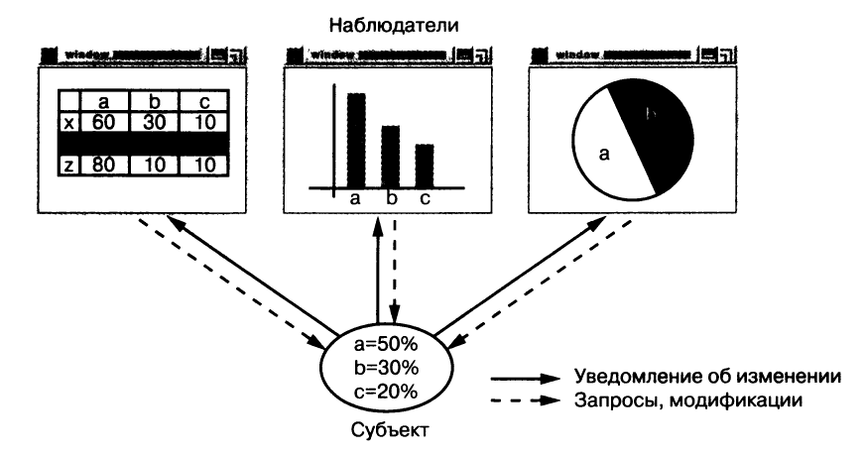

Slide 6
Применимость
Когда при модификации одного объекта требуется изменить другие (при этом неизвестно, сколько объектов нужно изменить)
Когда один объект должен оповещать других, не делая предположений об уведомляемых объектах

Slide 7
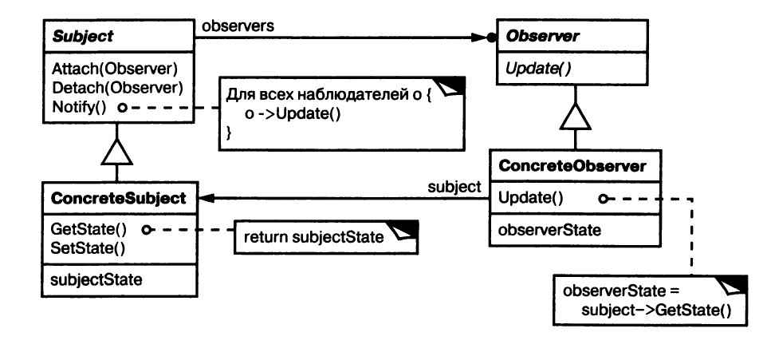
Структура

Slide 8
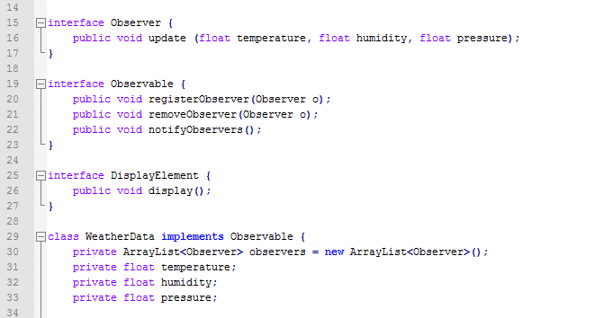
Пример

Slide 9
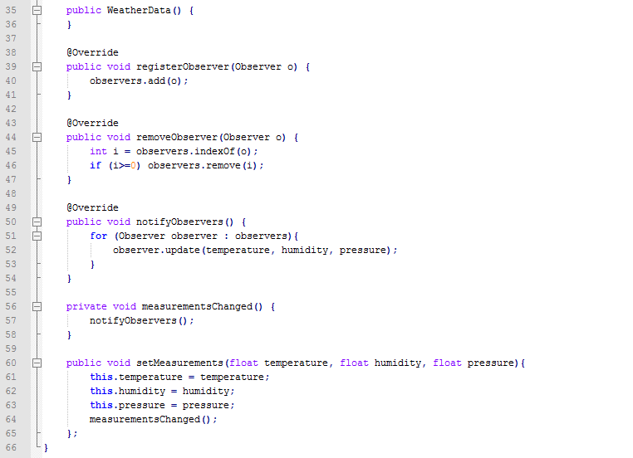

Slide 10
